Slide 1
Point Cloud Local Representation Learning
三维组
孙晓瑞
2021年6月

Slide 2
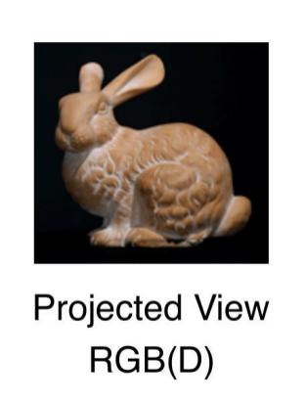
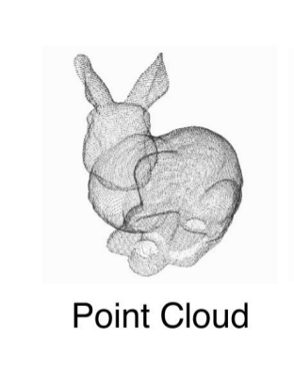
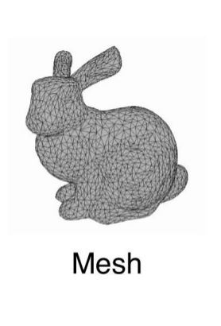
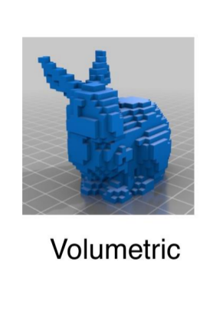
3D Representations
Notes:
首先是三维数据的表达形式
三维数据的深度学习与在2d图像上的深度学习有什么不同呢？最大的不同就是由三维数据本身带来的，不像图像那样可以很经典的表达为一个矩阵，三维的数据则有很多种不同的表达形式
第一种是用图片的方式表达三维，我们可以用多个角度的拍摄的图片来表达三维，这个常常应用在可视化、三维重建等方面
点云：是一组点 是一组点的集合，一般呢点云数据就是三维坐标，或者加上法线等信息
mesh：是由一组面片组成的，在计算机图形学中有很多的应用，是一种非常适合做建模和渲染的数据格式。
体素：也可以将数据表示成三维的珊格，在这珊格中呢就相当于每一个小的正方体
那为什么现在三维上的深度学习大多去采用点云这种数据形式呢？或者说点云有什么优势吗。

Slide 3
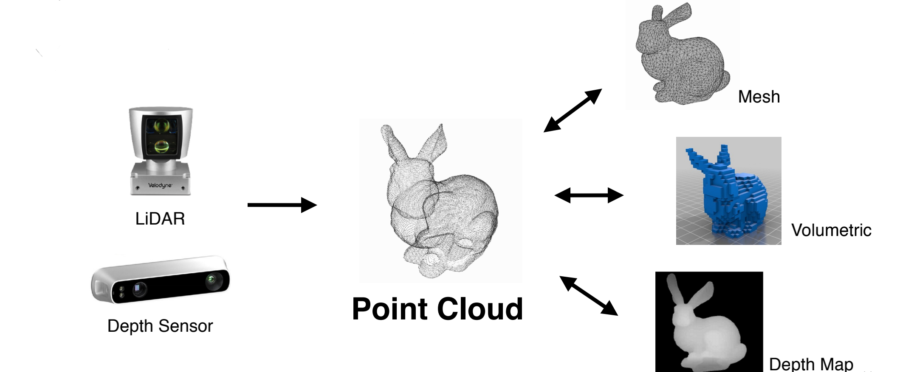

PointCloud
Notes:
第一个原因是点云是非常接近于原始传感器数据的（激光雷达、深度传感器），通过这种原始数据呢我们就能做一些端到端的深度学习尽可能的挖掘原始数据中的信息
另一个原因是点云的表达形式是非常简单的，它只是一组点
为什么不用其他的几种数据形式呢？在深度学习领域好处理
mesh你就要考虑你是使用三角面片还是其他形状，你还要选择三角面片的大小等等，
对于体素呢，你就要考虑他们的分辨率，小了呢你就会有很多的空白区域，大了呢可能就会损失很多的精度，并且计算和内存使用量随体素分辨率呈三次方增长，因此处理大型点云的成本很高。另外，对于大多数点云来说，将其体素化之后，约90％的体素是空的，因此不处理任何信息可能会消耗大量的计算能力。
对于图像的那种数据表达形式，你就要考虑图像的拍摄角度，同时图像的那种表达形式对3d的表达是不全面的，它仅仅的表达了一个视角，不能表达完整的3d数据
那么如何获取点云数据呢？
lidar：比如说我们用激光雷达扫描到的数据直接就是点云
深度传感器有一个深度图像，但实际上他也是一种点云 只是它是一个比较局部的点云

Slide 4
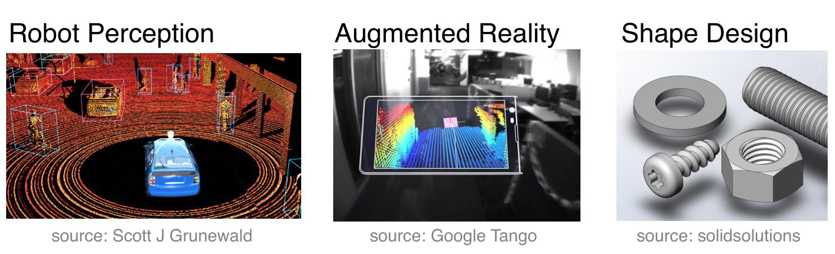
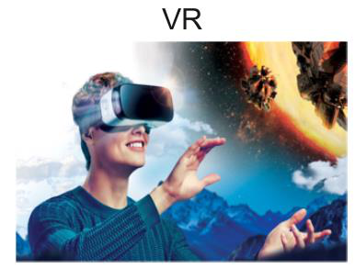
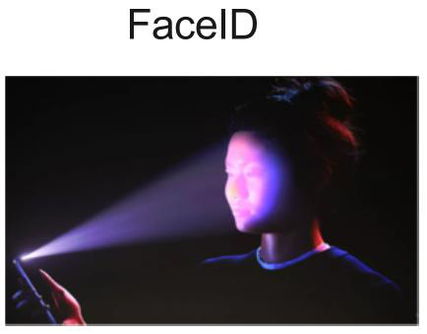
The application of point cloud
Notes:
得益于点云相对于其他几种数据表达方式的优势呢，点云近些年在深度学习上得以快速的发展，已经广泛应用到我们的生活中

Slide 5
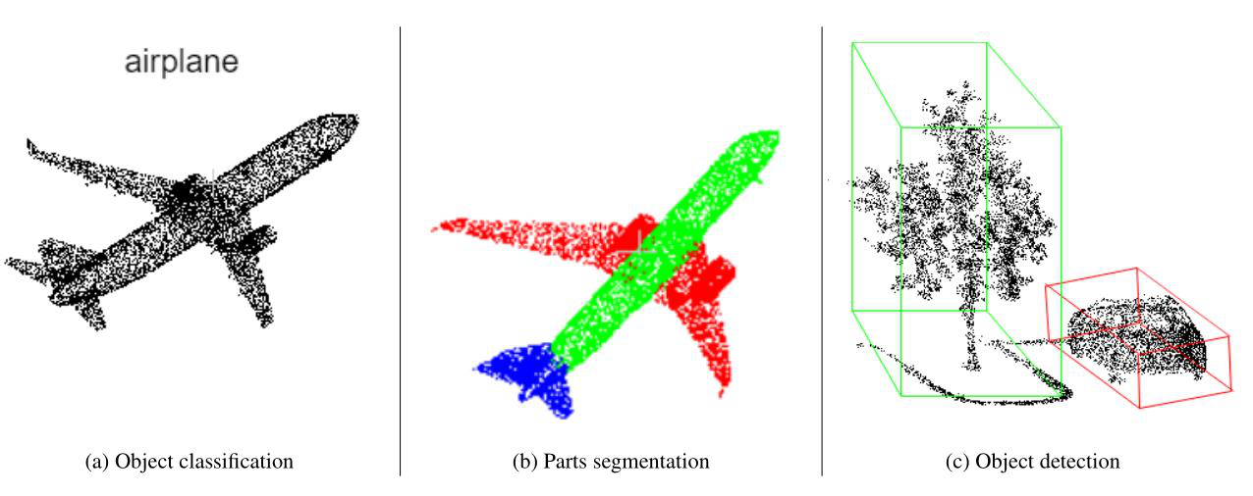
Task of point cloud processing
Notes:
三维也存在几大基本任务

Slide 6
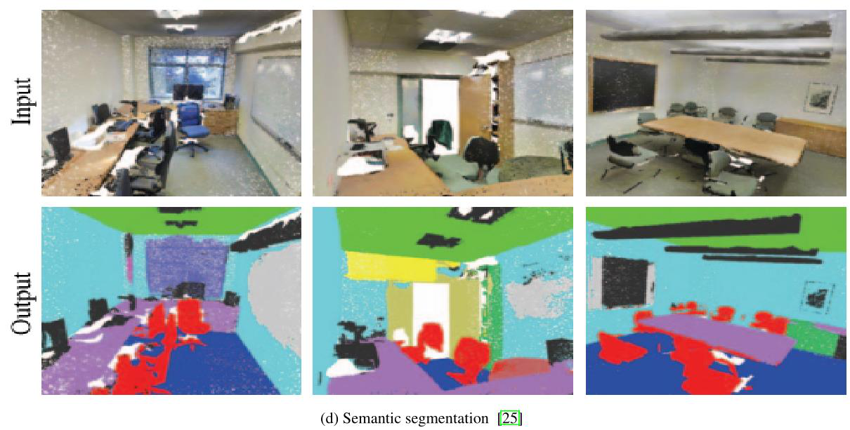
Task of point cloud processing
Notes:
那么针对于这些任务呢，我们又拥有不同的数据集

Slide 7
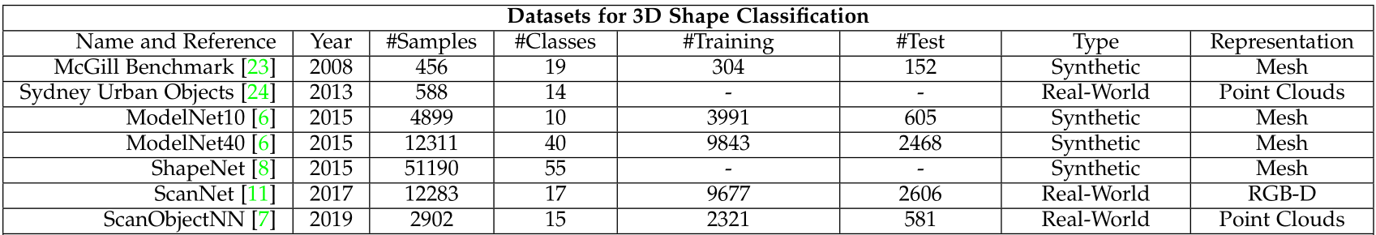
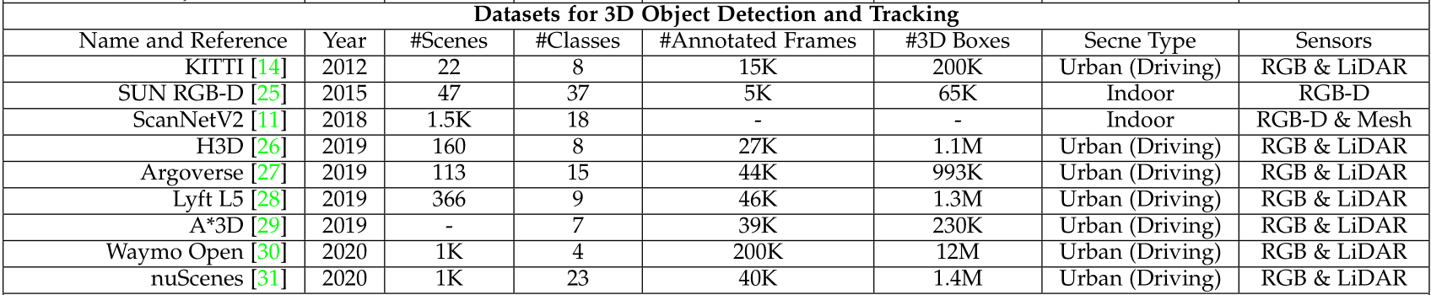
Dataset

Slide 8
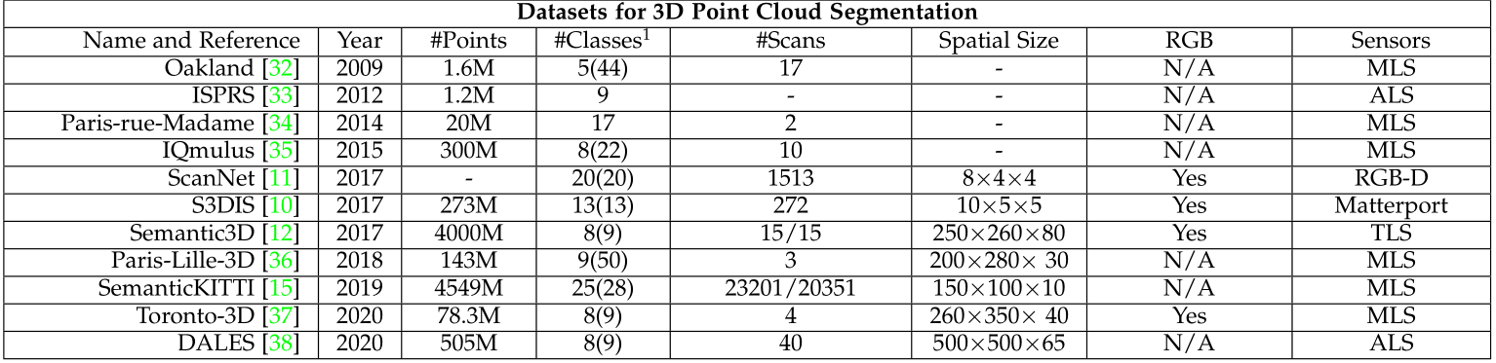
Dataset
Notes:
以上呢就是对在三维上进行深度学习的一些基础知识

Slide 9
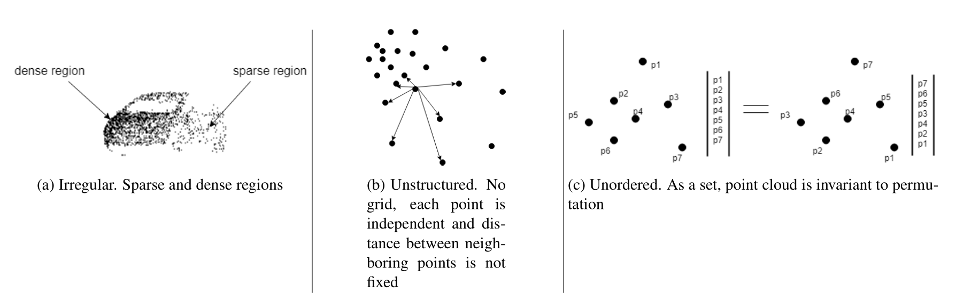
Challenges
Notes:
那么我们刚刚提到mesh 体素 rgb的那几种形式都有各自的缺点
在深度学习的过程中 点云中主要存在三个问题
点云表征学习 解决哪一方面问题的
1.点云是非规则的 近密远淑
2.非结构化 这些点都是独立的 点与点之间的距离不是固定的
3.无序的 这种无序性就带来了一种
近些年围绕着点云的非结构化以及点云的无序性，在深度学习领域有了一系列工作

Slide 10
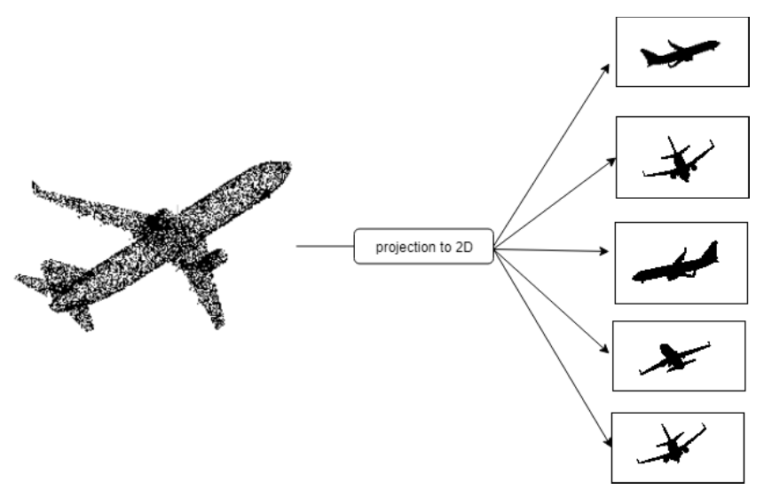
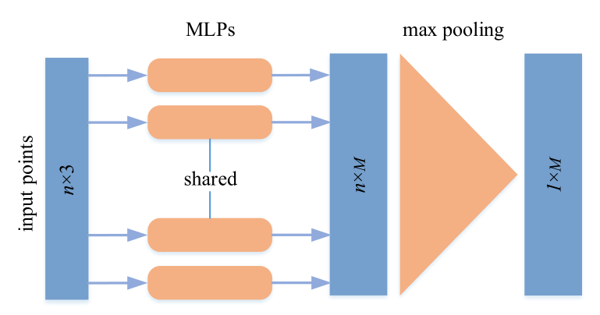
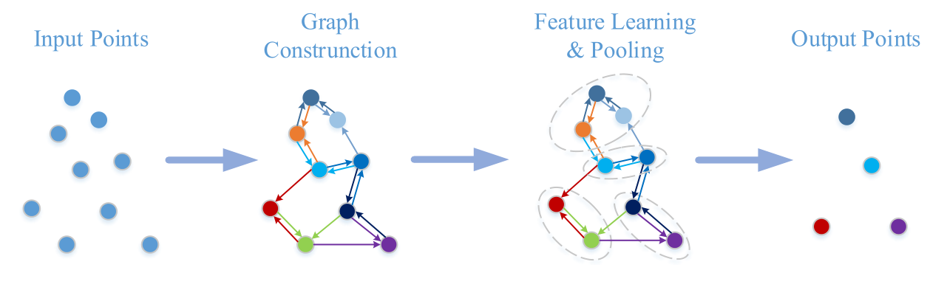
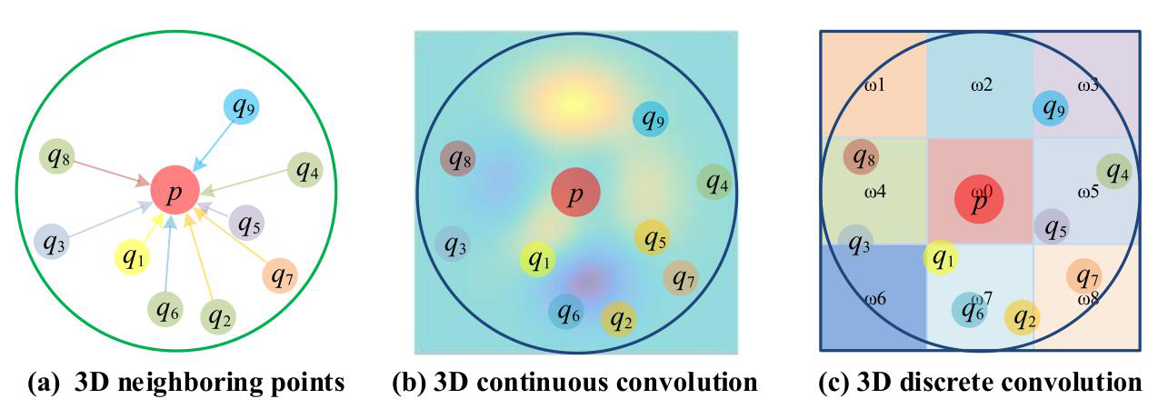
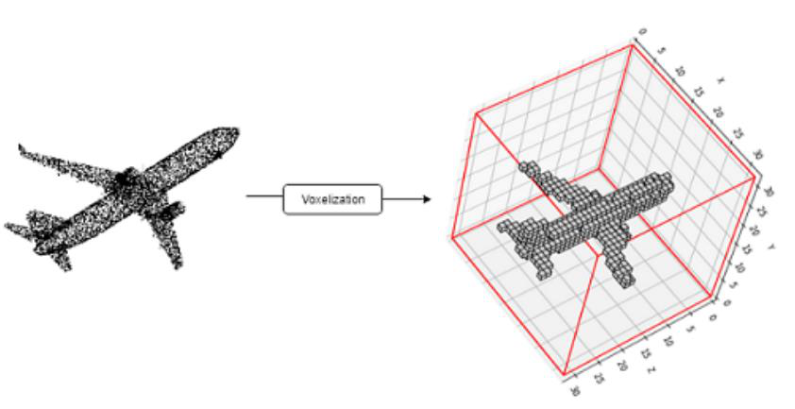
Deep learning on point cloud
Deep learning on point cloud
Voxel Based
Multiview based
Point-based Methods
Graph-based Methods
Convolution-based Methods
Notes:
首先是结构化的方法
本来点云是非结构化的，现在呢通过一些结构化的网格来表示 来进行学习 左边是基于体素的一种方法
多视角的一种方法 把飞机这个点云通过在不同视角进行投影 的到一个二维视角的图像 然后利用二维的方法进行学习
其次自2016年底开始呢，就开始陆续出现了一些直接将原生点云输入的网络 这些工作呢主要有三种 123
通过建立图来完尽可能保留数据粒度，充分利用点相互关系来显著提高性能。
基于卷积的一些方法 这些方法倾向于提出点云的有效卷积算子。
连续空间上的卷积核，其中相邻点的权重与相对于中心点的空间分布有关。
这些方法定义了规则网格上的卷积核，其中相邻点的权值与相对于中心点的偏移量有关。
近些年呢，在点云深度学习方面大家都倾向于直接对原始点云进行特征提取，所以说后面的这三种方法是目前比较主流的方法，前面这两种近些年的工作就很少了，那后面这三种方法现在都各自拥有怎样的发展呢？

Slide 11
Deep learning on point cloud
Graph-based
KCNet
(Shen et al.)
DGCNN
(Wang et al.)
DPAM
(Liu et al.)
Point-based
3DGCN
Convolution-based
Pointnet
(Qi et al.)
Pointnet++
(Qi et al.)
PointASNL
(Yan et al.)
MoNet
SRN
Spherical CNN
(Esteves et al.)
SpiderCNN
(Xu et al.)
Geo-CNN
(Lan et al.)
KPConv
(Thomas et al.)
ConvPoint
(Boulch et al.)
2017
2018
2019
2020
2021
PointCNN
(Li et al.)
PointConv
(Wu et al.)
RS-CNN
(Liu et al.)
DensePoint
(Liu et al.)
PAconv
Deep sets
(Qi et al.)
PointSIFT
(Jiang et al.)
PATs
(Yang et al.)
PointWeb
(Zhao et al.)
RGCNN
(Te et al.)
Grid-GCN
Notes:
pointnet是将原始点云数据应用于深度学习的开创性工作，他通过mlp来提取每个点的特征，然后通过maxpooling来得到他的全局信息同时也实现了置换不变型。
他通过次年的pointnet++是对pointnet的改进。point slft是受到传统的sift特征设计的启发,将这种设计推广到了点云数据处理上。
pats（Point Attention Transformers） : cvpr 2019 改进了pointnet++ 主要是将Pointnet++中的FPS换成了使用Gumbel Softmax进行计算每个点的重要程度，然后根据这个概率选取down sampling的点。
pointweb : cvpr2019 出了一种 新的特征自适应调整(AFA)模块，用于寻找点间的相互关系。
上海交大MoE实验室和华为诺亚方舟实验室
pointANSL(2020cvpr):自适应调整最远点采样(FPS)算法采样点的坐标和特征，来捕获全局与局部的信息
然后呢 这些绿的基于图的一些方法 对点云构造图
KCNet 以kcNet为开端，主要是提出了图池化的一种方法，他是构建了k个最近邻图（KNNG）并递归地在每个节点邻域中进行这种图池化操作，来提取局部几何信息。
DGCNN 提出了一个新的操作，EdgeConv，可以直接在点云上操作。EdgeConv能在在保证置换不变性的同时捕获局部几何信息。
总之呢借鉴了一些二维图卷积上的方法运用到了三维上
RGCNN 将所有的点云都看作是图结构的一个节点 根据每个点的信息建立一个完整的图结构将点特征作为图信号，通过切比雪夫不等式来定义图上的卷积操作
DPAM（上海交大MoE实验室和华为诺亚方舟实验室）点聚集的过程。DPAM以点相似度图和点特征矩阵为输入，学习一个聚集矩阵。聚集过程（即取样、分组）被集成为一个简单的矩阵乘法运算
3DGCN定义了一种新的图卷积以及池化的方法，对于点云的置换不变型以及平移旋转有很强的鲁棒性，采用通道数减少的方法进行点云下采样，但计算量大
Gridgcn运用体素的方法对点云进行类似于下采样的方法，使得点云在构建局部特征结构的时间大大缩短
基于卷积算子的一些方法 对于Convolution来说，输入点的顺序发生变化，输出也会变化，点云里面的点的输入顺序，是阻碍点云基于卷积算子这种方法的主要问题。
Spherical cnn：提出了球面CNN理论 主要是用来应对旋转不变性。
pointcnn：发表在nips2018 主要创新点是它的x矩阵（山大 北大 ）该矩阵能对某个特定顺序的输入进行处理，得到一个与顺序无关的feature。
总之呢 后续这些基于卷计算子文章 每一篇都以自己很独特的创新
SpiderCNN：将卷积定义为阶跃函数和在k个最近邻上定义的泰勒展开的乘积。
KPconv：KPConv的卷积权值由到核点的欧几里得距离决定，而核点的数量不是固定的，
PAconv：PAConv的卷积核由多个基本权重矩阵组装而成，而在组装过程中，这些权重矩阵的系数是通过点的位置关系自适应学习得到的。
为了更好地学习点云的局部特征呢，我们往往将点进行分组处理然后进行就特征提取

Slide 12

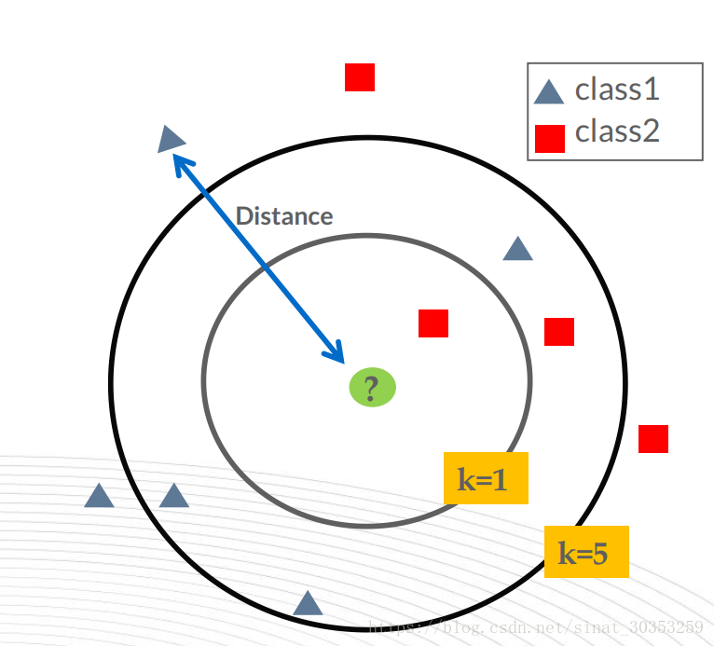
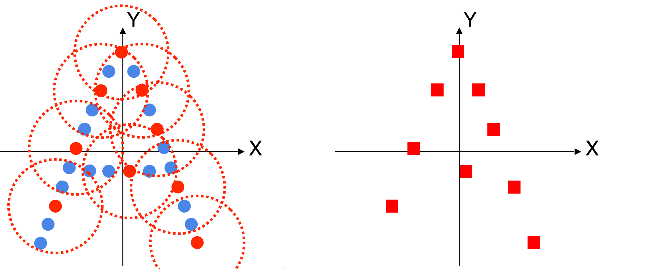
Local points grouping
K最近邻算法
Ball query(farthest point sampling + grouping + pointnet)
Notes:
那么今天我要讲的议题是什么呢
基于图的那些网络，在开始建立图的时候，现在基本都是采用的KNN的方法
ball query 就是先通过fps最远点采样的方法来选取一系列采样点
由于pointnet只获取到了全局特征，所以说后续许多工作都是在获取局部特征以提高模型的精度
尽管这两种方式非常的直观 但这两种方式也有很明显的局限性 球搜索的半径 以及KNN的K

Slide 13
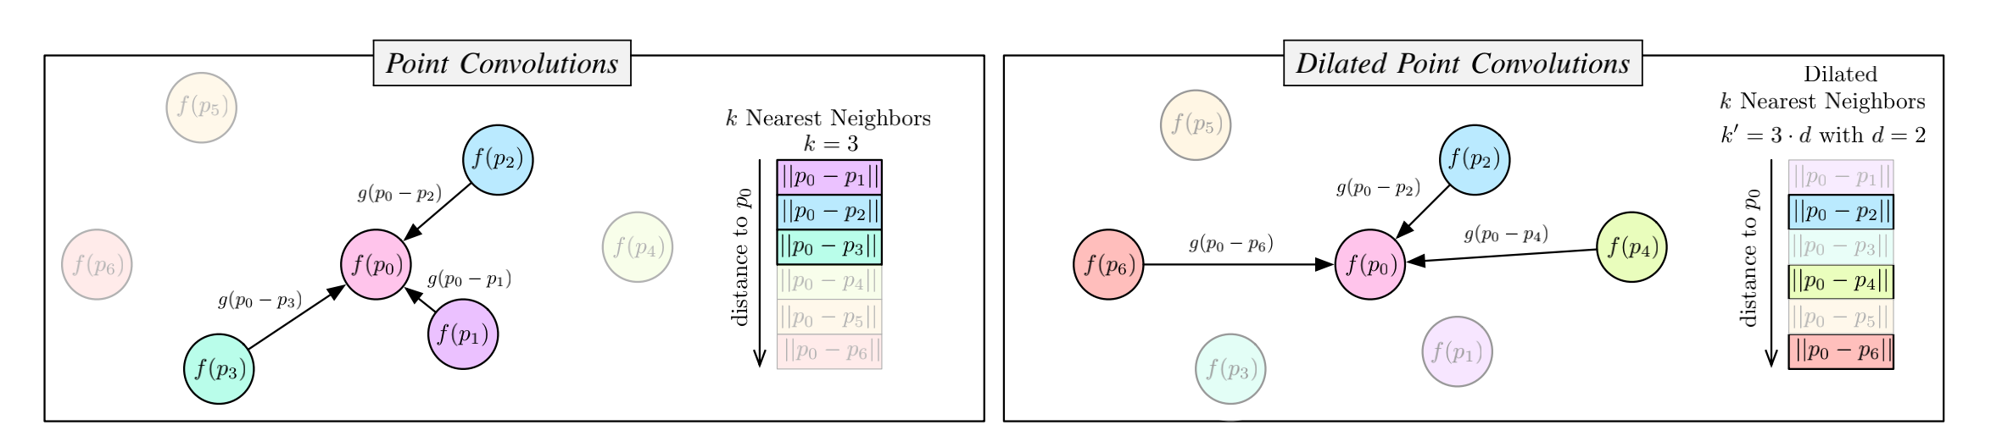
Local points grouping
Notes:
2020ICRA
///

Slide 14
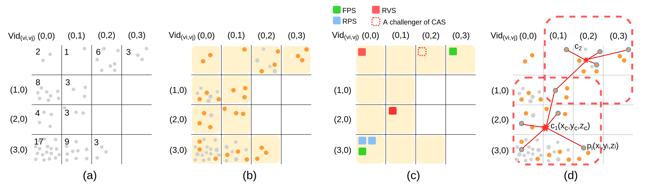
Local points grouping
Notes:
第四个方法呢 是2020年cvpr 刚才提到的的那个grid gcn里的一个方法
它是怎么做的呢？
首先呢就是将所有点进行体素化，然后设置一个给每个体素设置一个Vid，并且同时给出每个体素内的点的数目
然后呢 对体素内的所有点根据他所在体素的体素id建立体素点索引
下一步呢不是选点 而是选择体素 本文呢提出了一种覆盖感知采样 CAS
CAS的目的是什么呢？CAS的目标是选择一组中心体素Oc，以便他们可以有更高的占用率
用贪心算法的
选M个
k

Slide 15
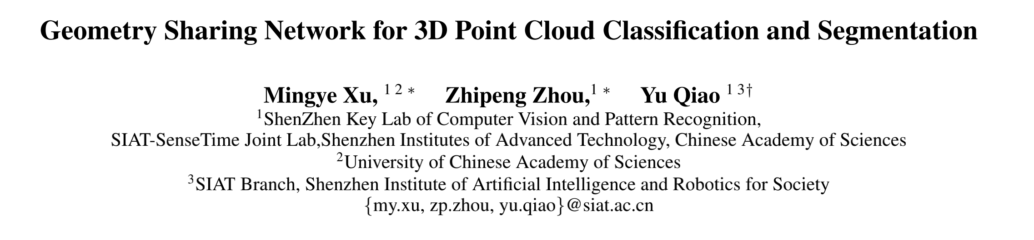
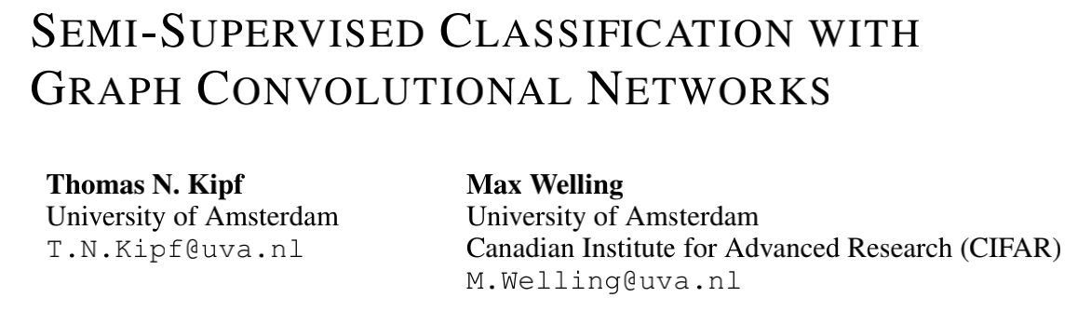
Notes:
本文认为，虽然CNN对3D点云进行分类不是不可行，但面对旋转和平移等大型几何变换的性能仍然有问题。本文因此提出几何共享网络（GS-Net），该网络可以有效地学习具有整体上下文的点描述符，以增强对几何变换的鲁棒性。与CNN相比，GS-Net可以更全局的方式聚合点要素。GS-Net由几何相似性连接（GSC）模块组成，这些模块利用特征图将具有相似和相关几何信息的相距较远的点进行分组，并聚集来自欧氏空间和特征值空间中的近邻特征。这种设计使GS-Net可以有效地捕获局部和整体几何特征，例如对称性，曲率，凸性和连通性
一：徐明野：中科院先进技术研究院博士 同时也是spidercnn 以及今年AAAI几何解耦那篇的作者
二：周志鹏 ： 中科院先进技术研究院博士 这个人方向主要是做几何分析、强化学习的 也有一些在视频方向的工作 同时也参与了几何解耦的那篇工作
三：乔宇 在东京大学读的博士 现在是深圳现先研院的教授 应该是他们的导师
1:中国科学院深圳先进技术研究院SIAT感官联合实验室
2:
3:深圳人工智能与机器人学会SIAT分会
总结：这个组很强
为什么想到了

Slide 16
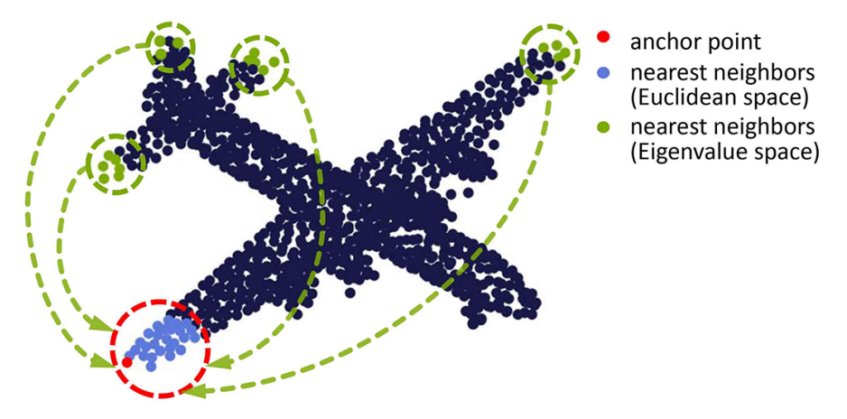
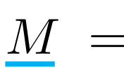
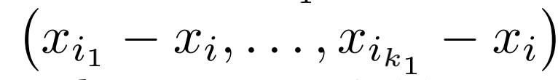
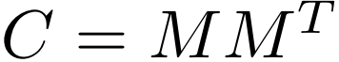
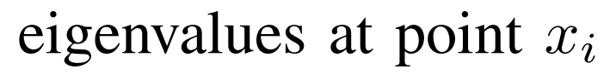
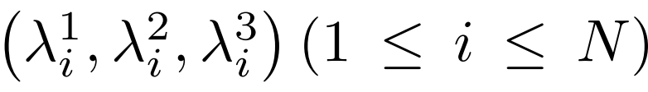
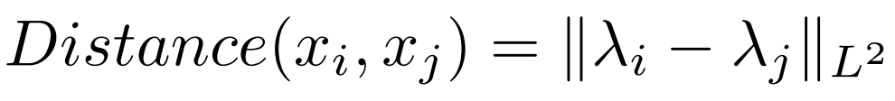
Eigen-Graph
Notes:
anchor point为红色点 传统的三维点的卷积在一个局部区域上运行，如红圆圈所示
为了探索点云的几何特性，我们用特征图对欧式空间和特征值空间中的邻域进行分组。锚点邻居点 在欧几里得空间中的邻是蓝色，特征值空间中的邻是绿色，因此构造了锚点及其邻点的特征图。显然，绿色的点 提供有关整个点云的几何图形的更多信息。由此可以看出本文的方法确实将锚点与具有相似局部几何形状的点联系起来//尽管这些点 在欧几里得空间中彼此都很遥远。
总结一下，特征值分解可以得到特征值与特征向量，特征值表示的是这个特征到底有多重要，而特征向量表示这个特征是什么，可以将每一个特征向量理解为一个线性的子空间
首先建立矩阵M M的值是点xi的邻居点与点xi的差值，可以看做是把该点以及其邻居点规范化到另一个坐标系，其次建立结构张量C，C就等于M乘以M的转置，为什么要把C定义成这个样子呢，是由于只有方阵才可以求特征值，那为什么要求该方针的特征值呢，
每一个维度有相互关系 且正定方阵 防止有些矩阵没有特征值
特征值分解就将一个矩阵分解成

Slide 17
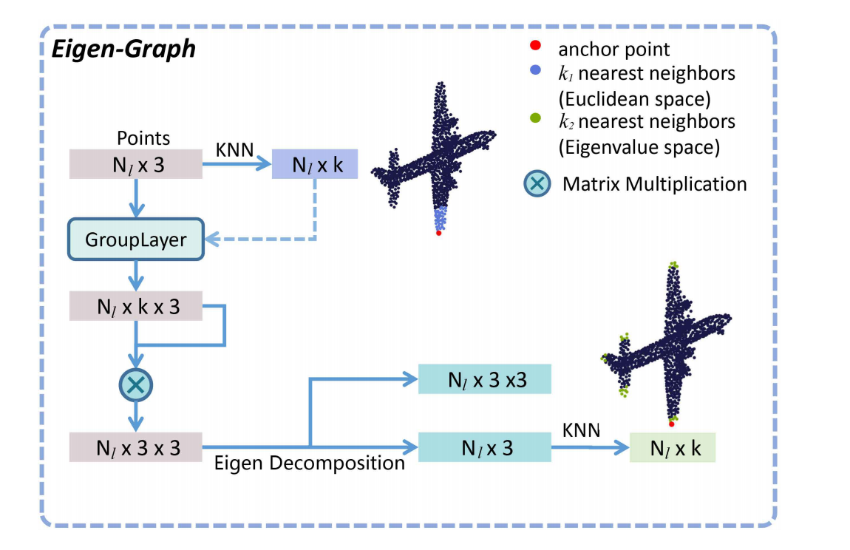
Eigen-Graph
Notes:
首先得到输入点 然后经过knn找到每个点的最近邻点
将knn后的点 与原始点经过GL
第二个knn是根据一个特征矩阵来计算在特征空间的最近邻
其实代码里这个模块的实现是有三个输出的 一个是在欧氏空间的点的索引 一个是在特征空间的点的索引点的特征
如何在特征空间中寻找最近邻点呢？本文定义了一个距离，一般点云是三个维度，就是他的坐标，所以它定义两个点的距离是两个点在各个维度上的特征值的L2范数

Slide 18
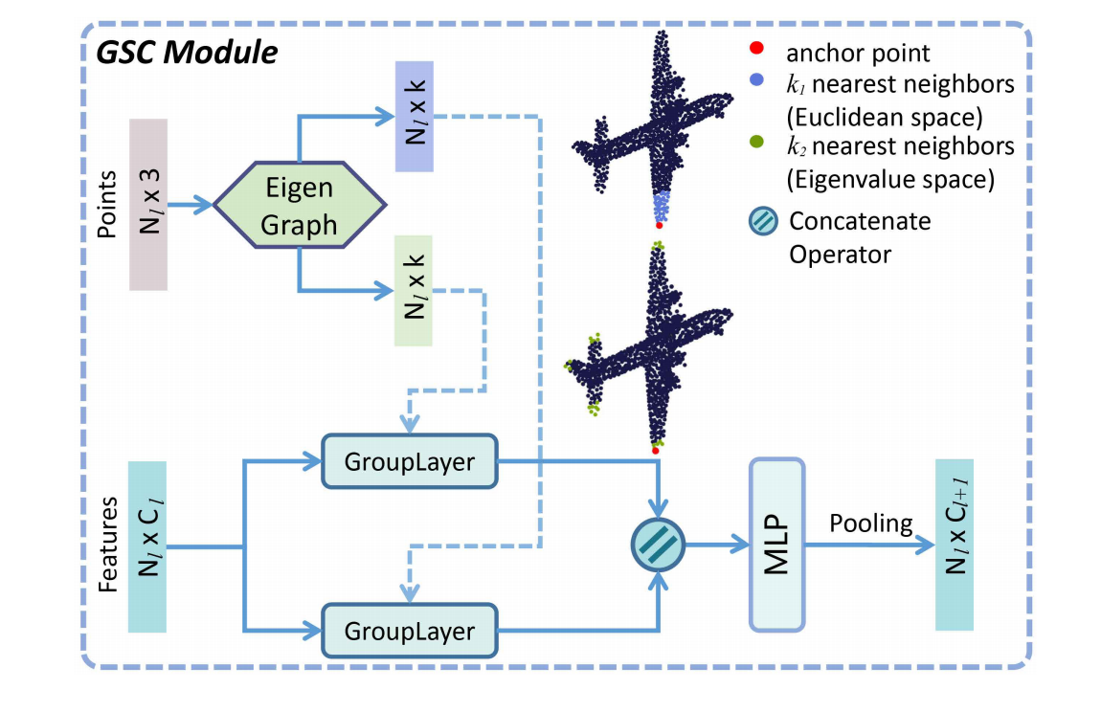
GSC
Notes:
网络的主要模块是gsc模块 对特征进行提取
此模块有两个输入 一个是原始点 一个是特征 每一个模块接收上一层的输出
eigen出来的是最近邻点在欧氏空间以及---特征空间的点在欧氏空间--的索引

Slide 19
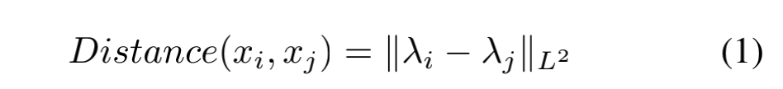
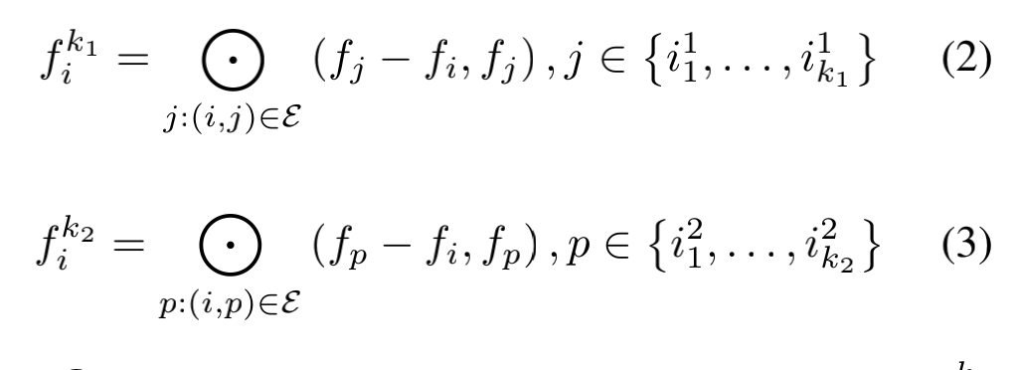
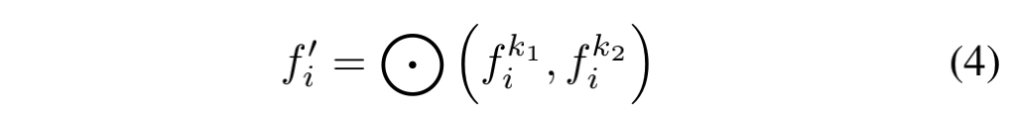
GroupLayer
Notes:
群层根据特征值空间中k2最近邻的指数共享局部几何特征。
fK1是指的在欧几里得空间中
fK2是指的在特征空间中

Slide 20
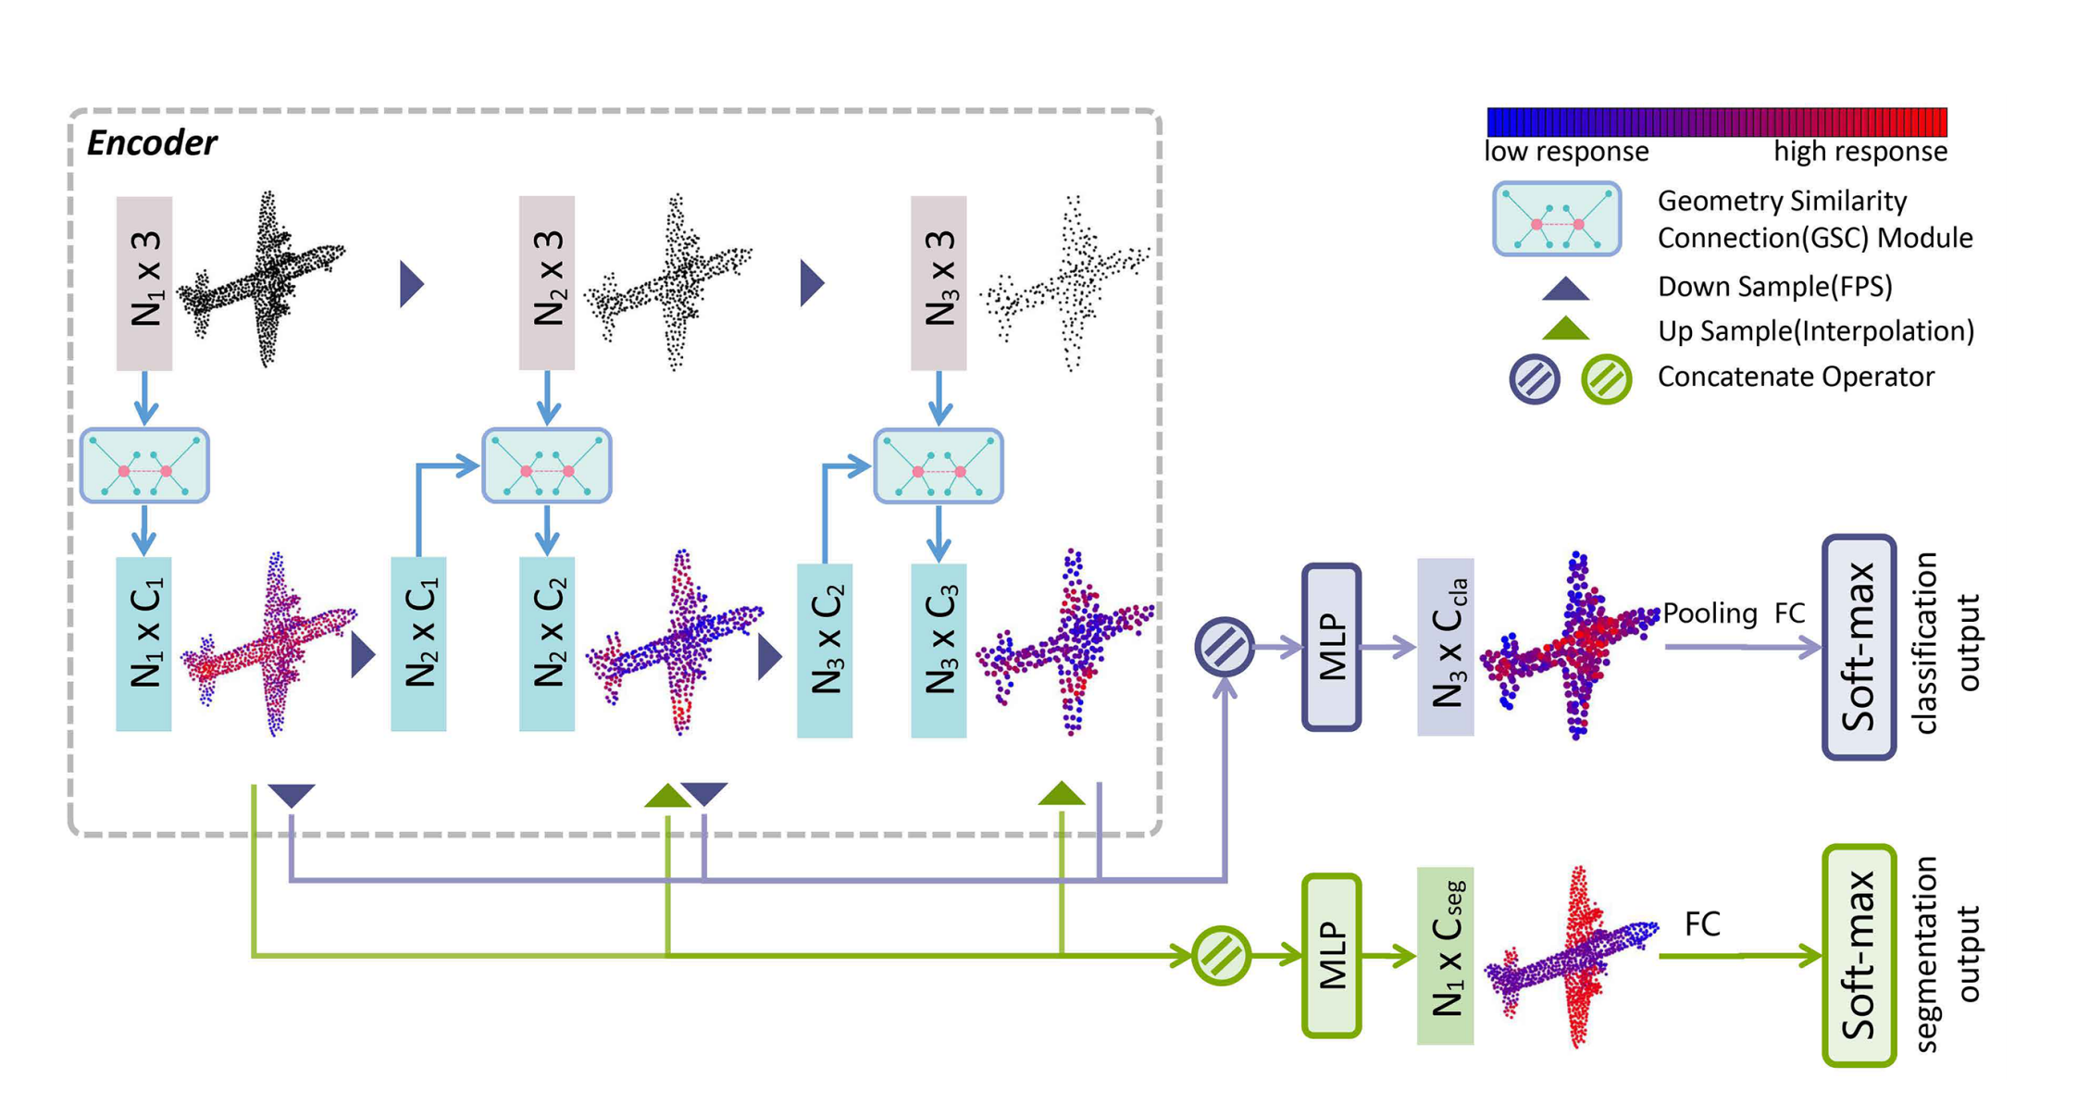
GS-Net

Slide 21
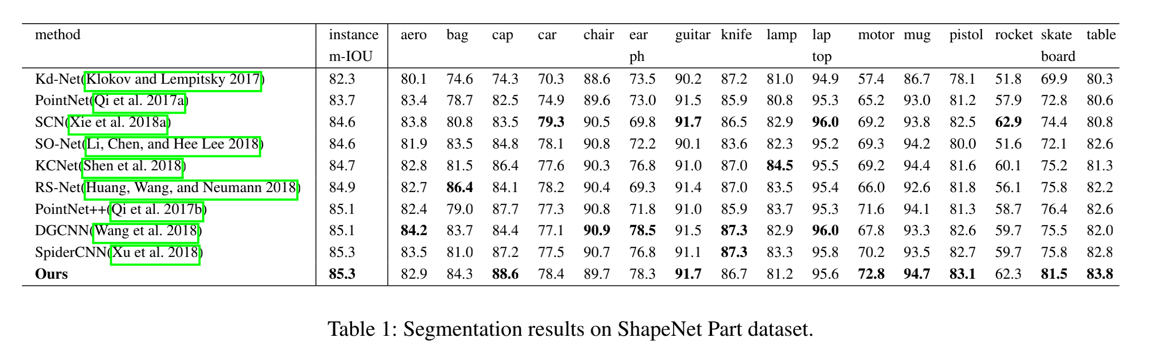
EXPERIMENTAL RESULTS
Notes:
modelnet40

Slide 22
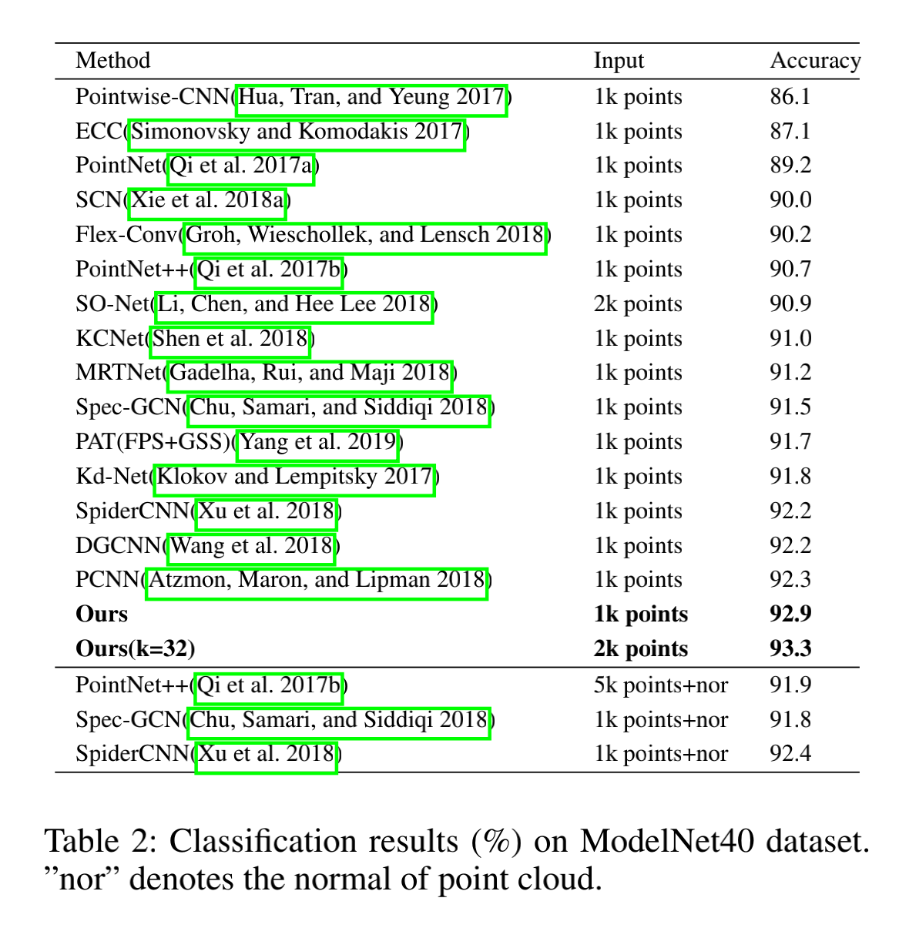
EXPERIMENTAL RESULTS
Notes:
modelnet40

Slide 23
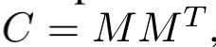
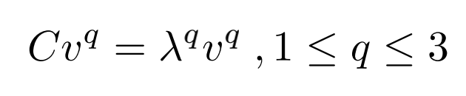
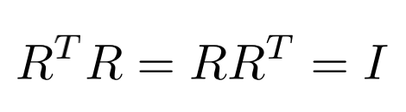
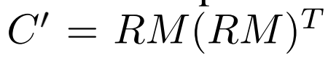
Rotation and Translation Invariance
Notes:
本文还对该模型的旋转平移的鲁棒性进行了分析
M的组成就是最近邻点与锚点相减
首先前面已经定义了三维结构张量 lanbda是C矩阵的特征向量 v是c的特征向量
因为R是个旋转矩阵（旋转矩阵是在乘以一个向量的时候有改变向量的方向但不改变大小的效果并保持了手性的矩阵，旋转矩阵是正交矩阵）
设R是三维欧几里得空间中的任意旋转矩阵。在将旋转矩阵应用于点云上后，得到了新的三维结构张量C。

Slide 24
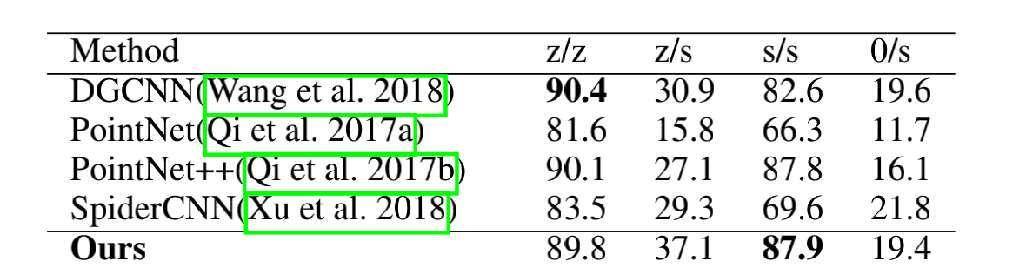
EXPERIMENTAL RESULTS
Notes:
modelnet40
输入特征

Slide 25
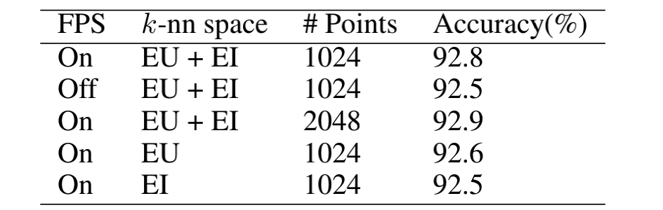
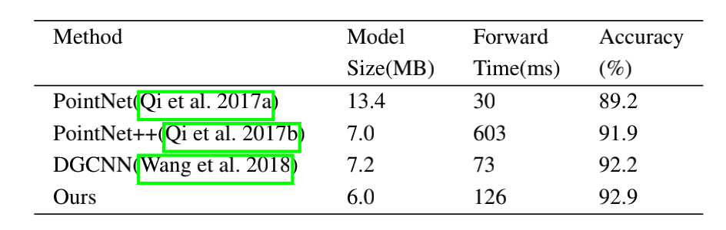
EXPERIMENTAL RESULTS
Notes:
总结
大部分工作
对方法的看法
为了探索点云的几何特性，我们用特征图对欧式空间和特征值空间中的邻域进行分组。锚点邻居点 在欧几里得空间中的邻是蓝色，特征值空间中的邻是绿色，因此构造了锚点及其邻点的特征图。显然，绿色的点 提供有关整个点云的几何图形的更多信息。由此可以看出本文的方法确实将锚点与具有相似局部几何形状的点联系起来//尽管这些点 在欧几里得空间中彼此都很遥远。

Slide 26
Question
Is there no problem with this model？

